Slide 1


SHOPEE
Shopee电商平台实训课程
任务四
Shopee平台物流设置指导

Slide 2
教学目标
知识目标
Knowledge goals
1.了解shopee平台的物流渠道。
2.了解shopee平台的物流设置流程。
技能目标
skill goals
1.能够完善店铺物流设置。
2.能够为货物选择合适的物流

Slide 3


任务导入
本次任务预计时间
40min
物流渠道是指在Shopee购物前台买家可以选择的配送渠道，是开店之初必须进行设置的内容，因此，作为shopee某品牌服装的运营人员，小吴需要在开始进行商品售卖之前，完善平台的物流设置。
小吴该如何进行Shopee平台物流设置？

Slide 4
任务描述
本次任务预计时间
40min
商品送达买家手里，一般经过以下物流环节，卖家发货到境内转运仓，这个过程叫首公里，境内转运仓到当地仓库，被称作头程物流，当地仓库送到买家手里，被称为尾程物流。Shopee平台卖家无需寻找物流渠道，平台为卖家提供了多种选择。
本任务中，小吴需了解所在站点的物流渠道，了解如何申请其他物流渠道并在平台上进行物流设置。

Slide 5
任务属性
岗位属性
·本任务可以培养跨境物流助理岗位的辅助开展物流订单处理能力。
·本任务可以培养跨境运营专员岗位的跨境电子商务平台使用能力。
1
Job attributes
·本任务适用于《跨境电子商务（730702）》专业—《跨境物流实务》课程。
·本任务适用于《跨境电子商务（530702）》专业—《跨境电商运营》课程。
·本任务适用于《跨境电子商务（330702）》专业—《跨境物流管理》课程。
2
课程属性
Course attributes
TikTok
赛项属性
·本任务有助于《全国职业院校技能大赛-GZ104跨境电子商务赛项》
模块三：跨境电子商务合规与通关－任务 7：跨境电子商务物流方案设计。
3
Event attributes
任务属性
职业考试
·本任务有助于《电子商务师五级》职业考试的学习。
4
Vocational Examination
Task
Properties
实训任务
·本任务属于实训任务，学习结束后将进行实操训练。
5
Simulation Tasks

Slide 6
SHOPEE
任务实施
01
02
物流
设置
个别商品物流设置
shipping setting
Individual goods
shipping setting

Slide 7


01
物流设置
shipping setting

Slide 8
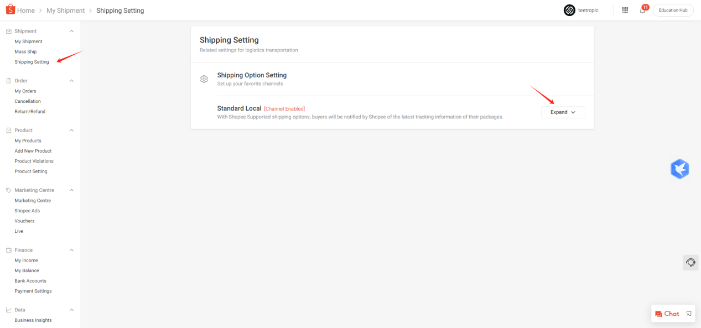
步骤一 物流设置
1【物流设置（shipping setting）】
点击【出货（shipment）】→【物流设置（shipping setting）】，点击物流选项右侧的【展开（Expand）】。

Slide 9

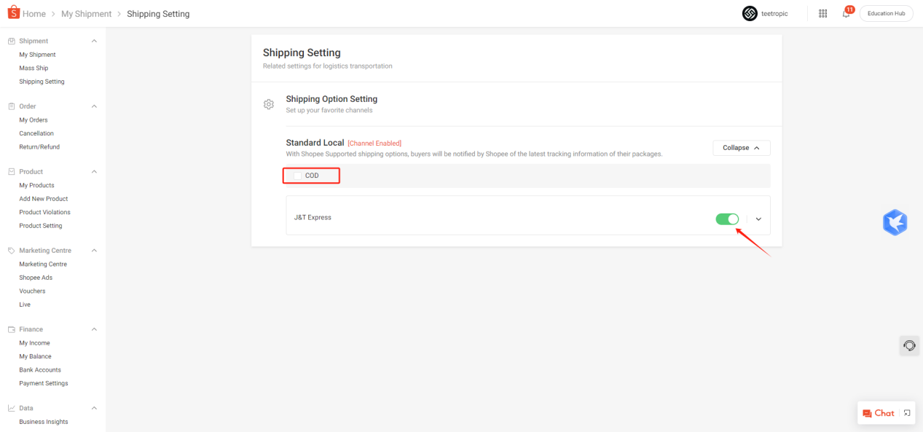
步骤一 物流设置
2【货到付款（COD）】
如图所示【 】选择物流渠道。根据实际情况选择是否【货到付款（COD）】。
【小提示】
Shopee 支援物流
使用Shopee支援物流能让买家在 Shopee App中收到最新货态提醒。这让出货流程变得更简单。
Shopee支援物流包括标准物流（Shopee Xpress）/杰特快递/西德/2GO（仅供跨境卖家）。
注意：系统默认设置的物流选项（可自行寄件）为：【标准运送(Standard Local)-杰特快递(J&T Express)】。
其它物流选项
您也可以选择其它物流，不过需自行与物流商商讨运费和运输流程。
卖家仅能在 Shopee 合作物流无法出货至某些地点或运送某些商品（如：冷冻品、易腐品、活体植物）时才可以使用其它物流。
Shopee 仅允许卖家在根据内部规范或与品牌商的合作协议下使用自有物流，出货使用自有物流需与shopee客服或经理联系。

Slide 10
02
个别商品物流设置
Individual goods shipping setting

Slide 11
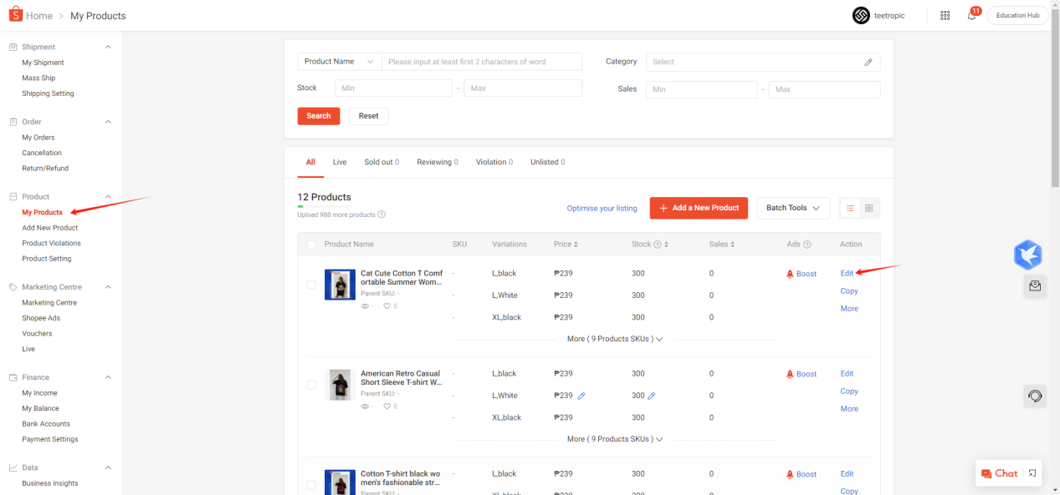
步骤二 个别商品物流设置
1【商品（Product）】
选择【商品（Product）】→【我的商品（My Products）】，选择一个商品，点击【编辑（Edit）】。

Slide 12
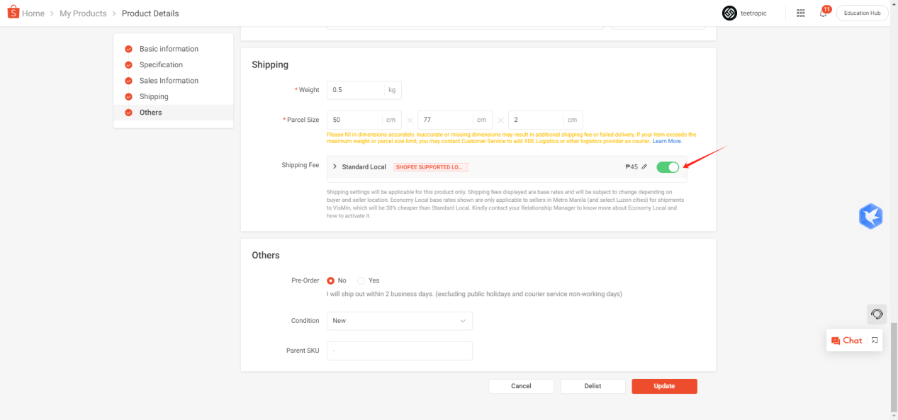
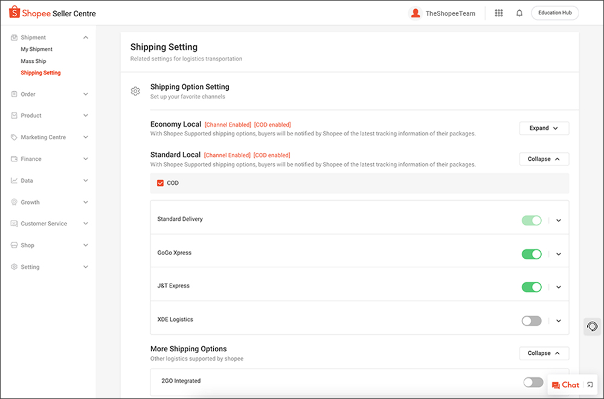
步骤二 个别商品物流设置
2【物流（shipping）】
进入个别商品的编辑页面 ，下拉找到【物流（shipping）】，如图所示点击【 】选择单个商品的物流渠道。
可以将最能满足需求的物流商设置为首选，订单将会被自动分配给首选物流商。
【小提示】
如果想申请更多物流选项，需要联系Shopee的客服或客户经理。多种物流选项界面如图所示。

Slide 13
任务实训
请同学们试着根据小吴的操作流程，在模拟实训平台，为自己的店铺完善物流设置。

Slide 14
SHOPEE
Shopee电商平台实训课程
恭喜你
完成本任务的学习
Congratulations to you

